Slide 1
G19
专注森林
组长：李梦雷
组员：黄依伦，李逸欢

Slide 2
目录
项目介绍
可行性分析
需求分析
附录

Slide 3
项目介绍
在信息技术高速发展的现在，人们的学习与生活越来越离开不了手机与网络。百年大计，教育为本，作为学生，最主要的任务当然就是好好学习，天天向上。由于在大学的生活过于放松，对手机过于依赖，没有了老师的监管，同学家长的监督，大部分人总是会在平时的时间里面不好好学习，不能够充分利用自己的时间，而把时间全花在手机游戏上面。在学期结束以后，对着自己的成绩唉声叹气，却毫无解决办法。到了暑假，还是将所有学习的想法，当初定下来的宏远目标抛之脑后，到最后学习一落千丈，再也补不回来。
既然如此多人离不开手机，那么我们想要做一款在手机上运行的能够管理自己时间的软件。让每个人每天的日常生活能够有所规划，实现每个人生活中的一个又一个 的小目标

Slide 4
需求分析
1
4
需求概述
性能需求
2
功能需求
5
界面需求
3
能力需求
6
其他需求

Slide 5
1.需求概述
Step Two
Step Four
1.2 运行环境
1.4 约束条件
01
02
03
04
05
Step One
Step Three
Step Five
1.1 目标
1.3 用户的特点
1.5 目标用户

Slide 6
1.1 目标
作为学生，最主要的任务当然就是好好学习，天天向上。可是，在大学的生活过于放松，没有了老师的监管，同学家长的监督，大部分人总是会在平时的时间里面不好好学习，不能够充分利用自己的时间。每次制定好计划之后总是因为自己的懒惰或日程的改变而无法完成，坚持不了自己最初的想法，在学期结束以后，对着自己的成绩唉声叹气，却毫无解决办法。到了暑假，还是将所有学习的想法，当初定下来的宏远目标抛之脑后，到最后学习一落千丈，再也补不回来。
因此，我们想要做一款能够管理自己时间的软件。让每个人每天的日常生活能够有所规划，实现每个人生活中的一个又一个 的小目标。

Slide 7
1.2 运行环境：
1.3 用户的特点
在安卓系统6.0或以上，要求手机运行内存有1GB且支持无线上网工能，手机内存要有500MB以上剩余空间
该App的目标人群主要为一下几类：
1.在校学生，有自己的宏图大志却因为缺乏自我约束力的学生
2.健忘或记性很差的人群
Keyword Here
Keyword Here
Keyword Here
Keyword Here
1.5 目标用户
软件开发和测试人员，以及指导老师，以及目标用户

Slide 8
1.4 约束条件
开发期限限制：时间只有四个月，相对而言还是比较紧迫的。
开发平台与工具：我们使用Windows10或Windows7作为主要的系统开发平台开发软件需求，软件工具会用到Android eclipse Axure rp Navicat
软件开发生命周期模型：我们采用瀑布模型作为软件生命周期模型，因为瀑布模型适用于需求比较固定的情形，并且实行起来较为简单。
技术：我们目前所学的知识比较浅薄，许多Android开发的知识并没有学习到或者掌握到，我们也缺少UI设计师，因此在软件开发的过程中可能会遇到各种各样的难题，因此许多问题我们会采用借鉴和参考别人已经写好的代码和方法。
经费：开发初期，我们目前能想到的所需要的经费是比较少的，需要的只是一些书籍和一台合适的安卓手机。

Slide 9
2.功能需求
2.4浏览
95%
2.3自我学习时间
70%
2.2目标的制定
80%
04
2.1 备忘录
90%
05
02
2.6查询系统
01
2.5成就系统

Slide 10
2.功能需求
2.1 备忘录：
2.2目标的制定
能够及时的记下自己所必需要做的事情，并记录好时间，在时间到了的时候，进行铃声的提醒。
给用户时间表，每天的，每周的，每年的。记录好自己所要做的，在每天的晚上，每周的结束之际，进行一次总结打卡，哪些事完成了，哪些事没有完成，归纳总结，签到。
2.3自我学习时间
在用户开始了自己的学习时，打开软件，有一个开始学习的按钮，可以设置一个自己预计学习的时间，在学习结束以后提醒。

Slide 11
2.功能需求
2.4浏览
95%
在主界面可以浏览每天的目标，计划以及备忘录。
2.5成就系统
类似蚂蚁森林里面的种树，在每天完成自己制定的目标以后，可以收取能量，为树提供养分，同时，在一天的荒废以后，由于没有养分，也会枯萎
90%
70%
2.6查询系统
可以查询每天的目标，已完成的目标，未完成的目标，对自己的情况有具体的了解，从而督促自己的学习，或是有对自己学习情况的鼓励

Slide 12
3.能力需求
3.1：个人要求
每个人都需要一定的编程能力和自学能力
3.2：小组要求
组内要多交流多分享，弥补其他人的不足

Slide 13
4.性能需求
4.1精度要求
4.2时间特性要求
4.3灵活性
在查询目标时有准确的定位，对于备忘录上的提醒准时可靠
每次操作的响应时间在1到2秒钟
每天的计划随时可以进行改变

Slide 14
5.界面需求
5.3注册界面
用户可以主界面上选择注册，在注册界面上填写自己的基本信息（昵称，性别。爱好，年龄，以及最大的一个梦想。。。）
5.1主界面
5.2查询界面
分为三个板块，第一个板块是学习时间，进行学习的倒计时。第二个板块是备忘录，进行事件的记录及查询，第三个板块是目标制定及计划。
可以按日期查询每天每周的目标计划，也可以查询自己的备忘录。简洁明了，能够明确的得到自己想要查询的结构。

Slide 15
6.其他需求
6.1安全性 对用户的登陆进行验证。
6.2可分享 与朋友进行比拼，增大目标的执行力度，加快目标的完成，增加用户的动力。

Slide 16
2.可行性分析
1引言
4.技术可行性(技术风险评价
2.可行性分析的前提
5.操作可行性
6.法律可行性
3.经济可行性
(成本----效益分析)
7.用户使用可行性
8.注解

Slide 17
1引言
1.1背景
1.2项目概述
在现在社会人们日渐低头化，让就业人士、学生在工作学习上效率大打折扣，所以想做一个效率软件，帮助减少滑动手机的次数，提高我们的学习效率，有一天无意间支付宝的蚂蚁森林给了灵感，这两者结合，实现专注的时间为树苗浇水，滑动手机的低效率则使树枯竭。
用简单的方式帮助保持专注，培养高效率生活习惯。开发者抓住社会被诟病的低头现象来获得学生和已就业人士的市场，使用手机最频繁的也是这一圈人群，显然他们对此类的软件需求更大，这种社会问题值得去解决。

Slide 18
2.可行性分析的前提
2.1项目的要求
2.2项目的目标
2.3项目的环境、条件、假定和限制
2.4进行可行性分析的方法

Slide 19
3.经济可行性(成本----效益分析)
3.1投资
3.3市场预测
90%
95%
承办方的投入和赞助商的协助，人员基金和技术设备的支持，基本软件建设投资(如开发环境、设备、软件和资料等)，其他一次性和非一次性投资(如技术管理费、培训费、管理费、人员工资、奖金和差旅费等)。n
70%
3.2预期的经济效益
3.2.1一次性收益
3.2.2非一次性收益
3.2.3不可定量的收益
3.2.4收益/投资比
3.2.5投资回收周期

Slide 20
4.技术可行性(技术风险评价)
在现有的软件和技术中，可以实现这个简单app的开发，现如今的技术条件可以使技术开发人员实现各项功能，在投入成本方面和承包方达成协议。开发不顺时，适当增加经费和技术人员再风险估计这项目的持续发展。
Windows：
Microsoft Windows,是美国微软公司研发的一套操作系统，它问世于1985年，起初仅仅是Microsoft-DOS模拟环境，后续的系统版本由于微软不断的更新升级，不但易用，也慢慢的成为家家户户人们最喜爱的操作系统。
Navicat：
Navicat是一套快速、可靠并价格相当便宜的数据库管理工具，专为简化数据库的管理及降低系统管理成本而设。它的设计符合数据库管理员、开发人员及中小企业的需要。Navicat 是以直觉化的图形用户界面而建的，让你可以以安全并且简单的方式创建、组织、访问并共用信息。
WebStorm：
WebStorm 是jetbrains公司旗下一款JavaScript 开发工具。目前已经被广大中国JS开发者誉为“Web前端开发神器”、“最强大的HTML5编辑器”、“最智能的JavaScript IDE”等。与IntelliJ IDEA同源，继承了IntelliJ IDEA强大的JS部分的功能。
axure rp：
Axure RP是一个专业的快速原型设计工具。Axure（发音：Ack-sure），代表美国Axure公司；RP则是Rapid Prototyping（快速原型）的缩写。
Adobe Photoshop：
Adobe Photoshop，简称“PS”，是由Adobe Systems开发和发行的图像处理软件。
Photoshop主要处理以像素所构成的数字图像。使用其众多的编修与绘图工具，可以有效地进行图片编辑工作。ps有很多功能，在图像、图形、文字、视频、出版等各方面都有涉及。
Javascript：
JavaScript一种直译式脚本语言，是一种动态类型、弱类型、基于原型的语言，内置支持类型。它的解释器被称为JavaScript引擎，为浏览器的一部分，广泛用于客户端的脚本语言，最早是在HTML（标准通用标记语言下的一个应用）网页上使用，用来给HTML网页增加动态功能。
Visual Studio 2005：
复杂的应用程序需要多支训练有素的开发团队来实现。对于开发团队作出的任何主要承诺来说，信息交流都是成功的一个基本元素。新的 Visual Studio Team System 扩展了 Microsoft 的优秀功能，即，通过提供与业务紧密集成的、可扩展的、能够增加成功几率的生命周期工具，从而为用户提供高效的工具。能否成功主要取决于，为了降低交付解决方案的复杂性，团队间是否进行了充分的交流。

Slide 21
5.操作可行性
使用什么软件来达到我们想要的效果
6.法律可行性
这一类软件的功能相似，在表现形式和功能上协商好开发的可行性，避免模仿的侵权。
7.用户使用可行性
用户使用不受限制，简单的app带给用户简单的体验，用户不需要受特别培训和学习就能掌握app的使用。
8.注解
本章应包含有助于理解本文档的一般信息(例如原理)。本章应包含为理解本文档需要的术语和定义，所有缩略语和它们在文档中的含义的字母序列表。

Slide 22
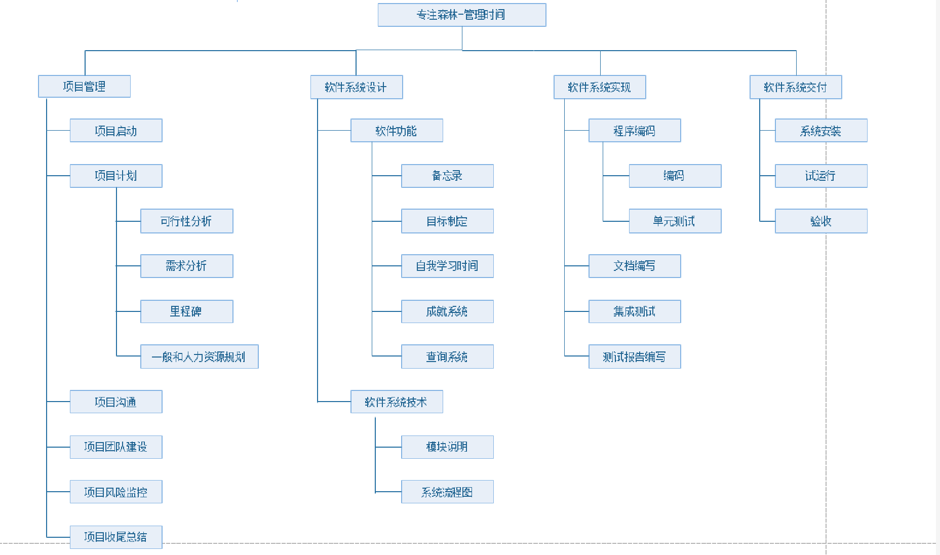
WBS图

Slide 23
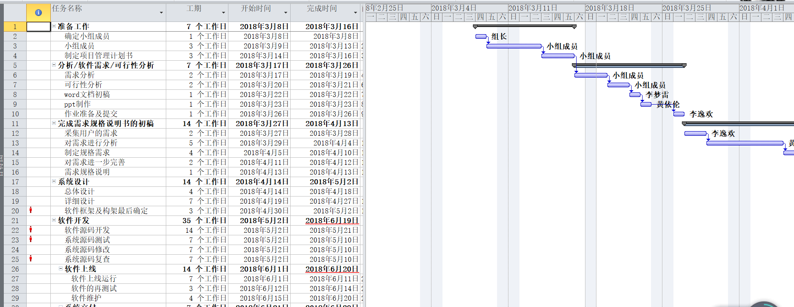

Slide 24
小组分工
1 需求分析报告、项目计划、会议记录——李梦雷
2 可行性分析报告、项目计划——黄依伦
3 Ppt制作、报告的完善和修改——李逸欢
4 最后进行报告的整合和补充修改——李梦雷、黄依伦、李逸欢

Slide 25
参考文献
项目可行性报告
总体项目计划
需求开发计划
软件需求变更文档
软件概要设计说明
系统维护计划和项目总结以及用户手册

Slide 26
谢谢观赏！

